Slide 1
Презентация Прогулка по Дамчикскому участку
Астраханского государственного биосферного заповедника
Выполнила: Полякова Н.В.
Воспитатель
2019 г.

Slide 2
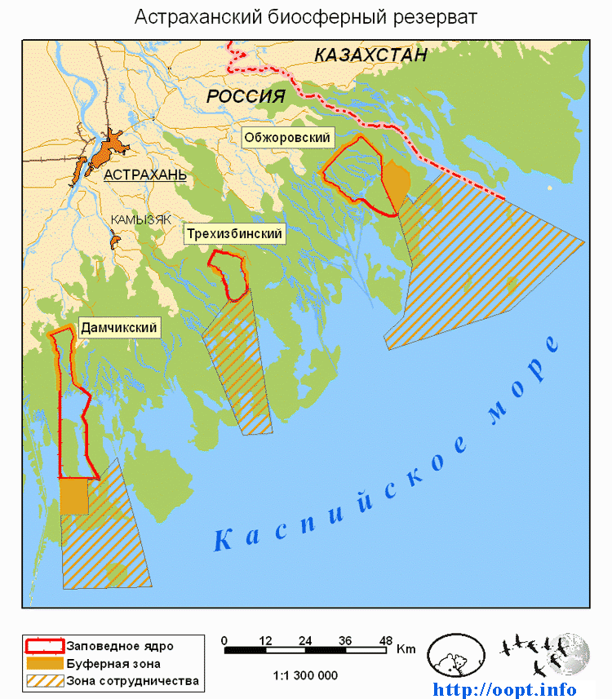
Астраханский государственный биосферный заповедник основан 11 апреля 1919 года, является первым заповедником созданным в Советской России, с целью сохра-нения птичьего населения, которое на тот момент подвергалось уничтожению. Заповедник состоит из трех участков -Дамчикского, Трехизбинского и Обжоровского, расположенных в низовьях дельты р. Волги Астраханской области, уникальных водно-болотный угодий на территории Камызякского, Володарского и Икрянинского районов. Общая площадь заповедника 67917 га. Морская акватория - 12212 га. Площадь Дамчикского участка - 29 262га. Цель его создания - сохранение и накопление природных ресурсов лотоса, чилима, охрана мест гнездования и перелёта водоплавающей птицы, рыбных нерестилищ.

Slide 3
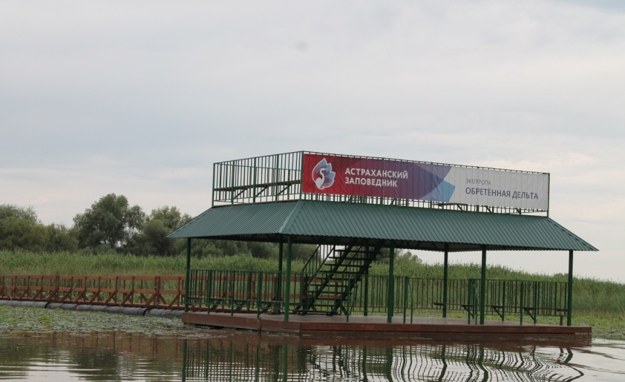
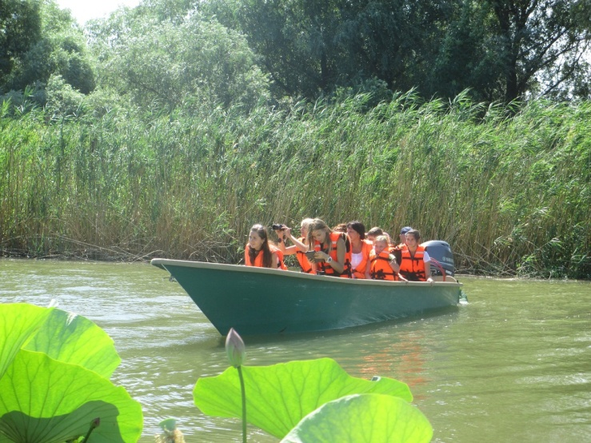
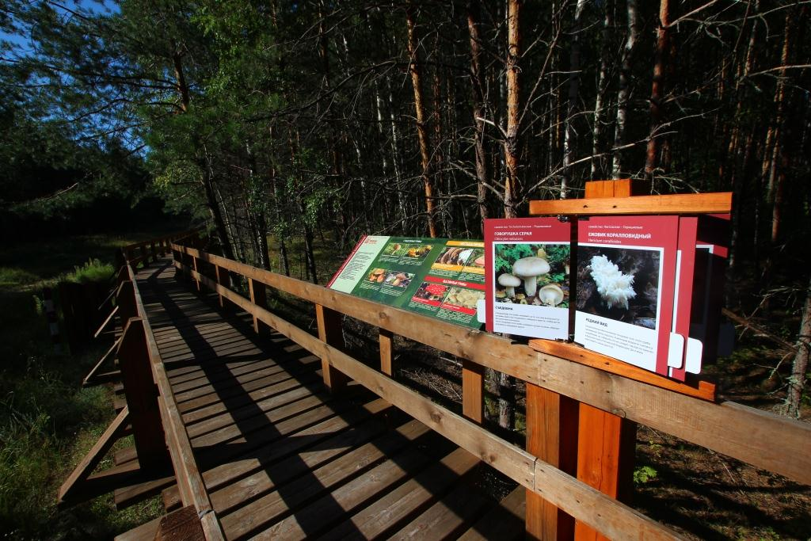
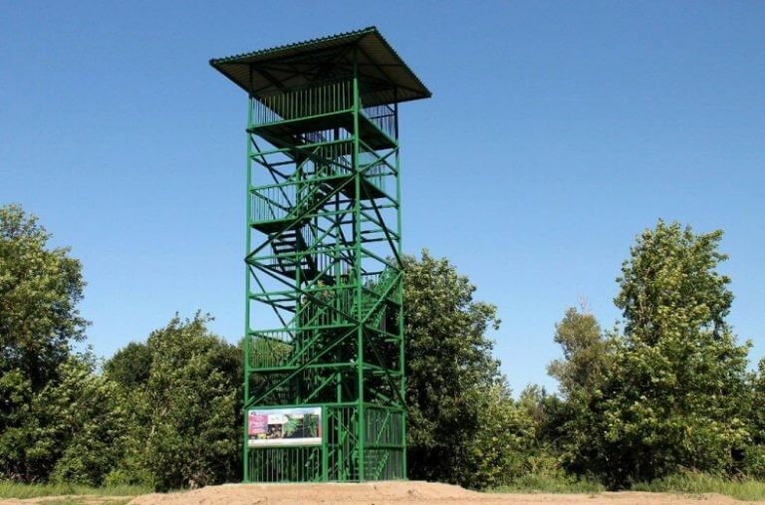
ЭКОЛОГИЧЕСКАЯ ТРОПА «ОБРЕТЕННАЯ ДЕЛЬТА» на Дамчикском участке Астраханского заповедника открылась для посетите-лей в 2016 году.
Маршрут проходит через 4 острова, каждый из которых позволяет позна-комиться с различными заповедны-ми биотопами и их обитателями. обитателями.
Маршрут экологической тропы начинает-ся с центрального кордона Дамчикского участка заповедника.
Экскурсанты проходят инструктаж по тех-нике безопасности на воде и располагают-ся в длинных моторных лодках –бударках. Пройдя на лодках около трех километров, посетители попадают на начало пешего участка экологической тропы.
Вся тропа оборудована деревянным настилом, который не только удобен для передвижения в любое время года, но и способствует сохранению почвенного покрова от вытаптывания.
Маршрут оборудован информационными табличками и стендами, которые позволят посетителям получить интересующую их информацию самостоятельно.
В южной части центрального кордона Дамчикского участка заповедник возвел противопожарную вышку Вышка исполь-зуется не только для охраны территории, но и как смотровая площадка. Отсюда мо-жно осмотреть живописные пейзажи вол-жской дельты с высоты птичьего поле-та. Она полезна и для научной работы .

Slide 4
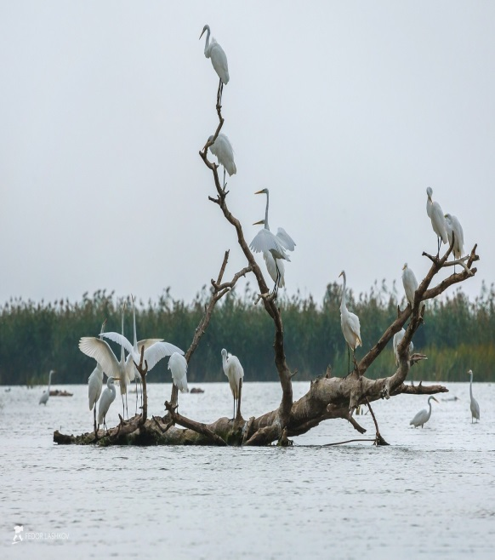
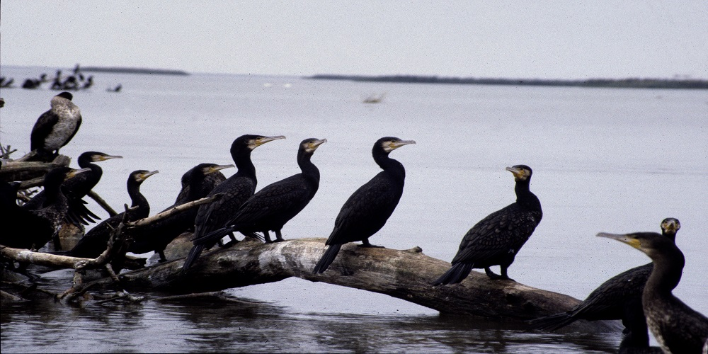
Астраханский заповедник называют "птичьей гостиницей" – в нем обитает 260 видов птиц, многие из которых занесены в Красную Книгу. Тут гнездятся птицы, прилетевшие из Африки, Ирана, Индии— огромные стаи лебедей, гусей, уток. Некоторые виды птиц — пеликаны, цапли, бакланы , каравайки — образуют целые колонии. Они гнездятся на деревьях. Это своеобразный птичий город, где каждое дерево - как огромный многоквартирный дом. Всех представителей разных семейств, разных отрядов объединяет одно - стремление вырастить потомство.
На этих корягах цапли, пеликаны, бакланы и другие птицы сушат и чистят оперение, выясняют отношения, ссорятся за лучшее место, просто отдыхают.

Slide 5
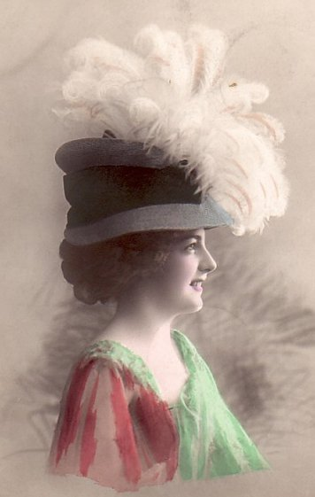
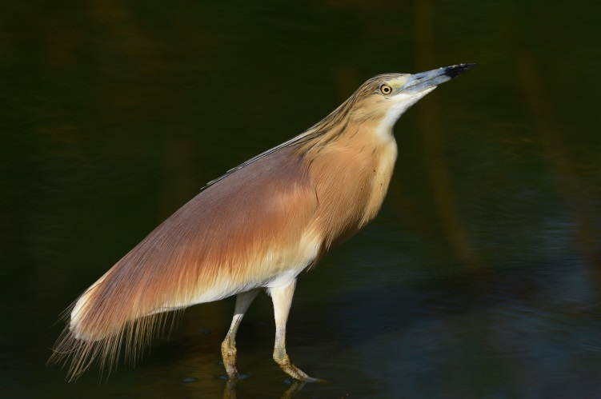
На гербе Астраханского заповедника изображены белые цапли, потому что основную часть птиц заповедника составляет именно этот вид птиц. Роскошные перья – эгретки белой цапли свисают пушистыми косицами. В начале 20 века птицы были полностью истреблены, поскольку был большой спрос на эти перья
Большая белая цапля
Каких тут только нет: белые, серые, рыжие, желтые и еще серовато-голубоватые. Когда Астраханский заповедник только создавался, всего две пары белых цапель гнездилось среди камышей.
Желтые цапли отличаются от своих родичей не только цветом и размерами, но и повадками. Они обычно добывают водных беспозво-ночных, сидя на плавающих листьях растений.

Slide 6
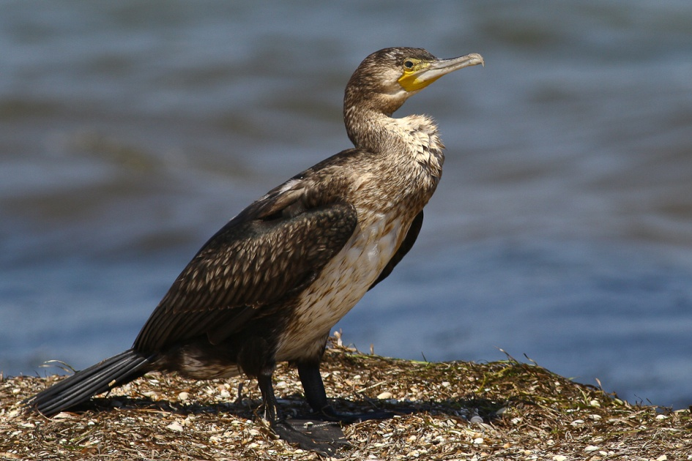
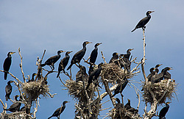
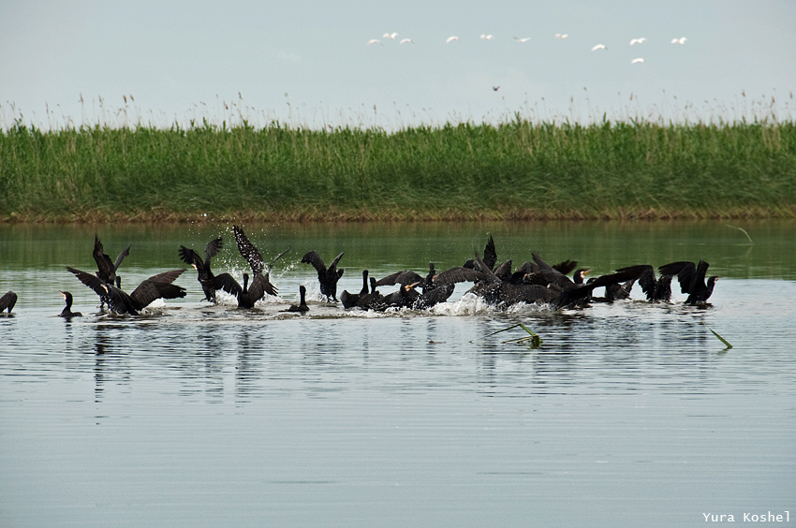
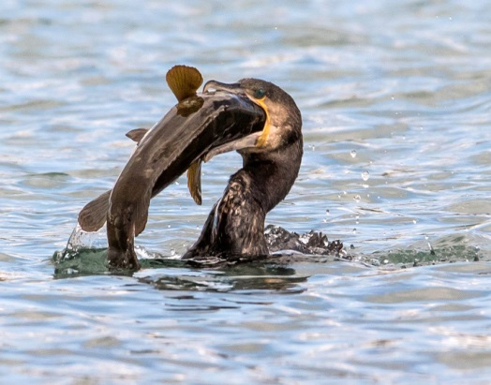
Большой баклан– наиболее распространенный гнездящийся вид птицы, который обитает в Поволжье. В низовья прилетает в феврале и здесь приступает к гнездованию и кладке яиц. «Живут» бакланы большими стаями.
Из-за большого количества выделяемого бакланом помета деревья через несколько лет погибают: полностью высыхают и разрушаются, а бакланы селятся на другие. За время своего пребывания в период размножения съедают в среднем 40-45 тысяч тонн рыбы частиковых пород,
В то же время, подчеркивают некоторые экологи, известна положительная роль этого вида птицы в снижении численности больной рыбы. Ведь она тоже наносит определенный вред.
Бакланы – любители коллективной рыбалки. Часто «охотятся» всей стаей. Прилетев, садятся на воду широкой дугой, охватив косяк рыбы. Затем, шумно хлопая крыльями, с криками и плеском загоняют испуганную рыбу на мелководье. И тут для них раздолье.
Поочередно ныряя, бакланы ловят рыбу. Поймав, появляются на поверхности с «уловом». Сразу же их сменяют собратья из колонии. Так продолжается до тех пор, пока все не насытятся.

Slide 7
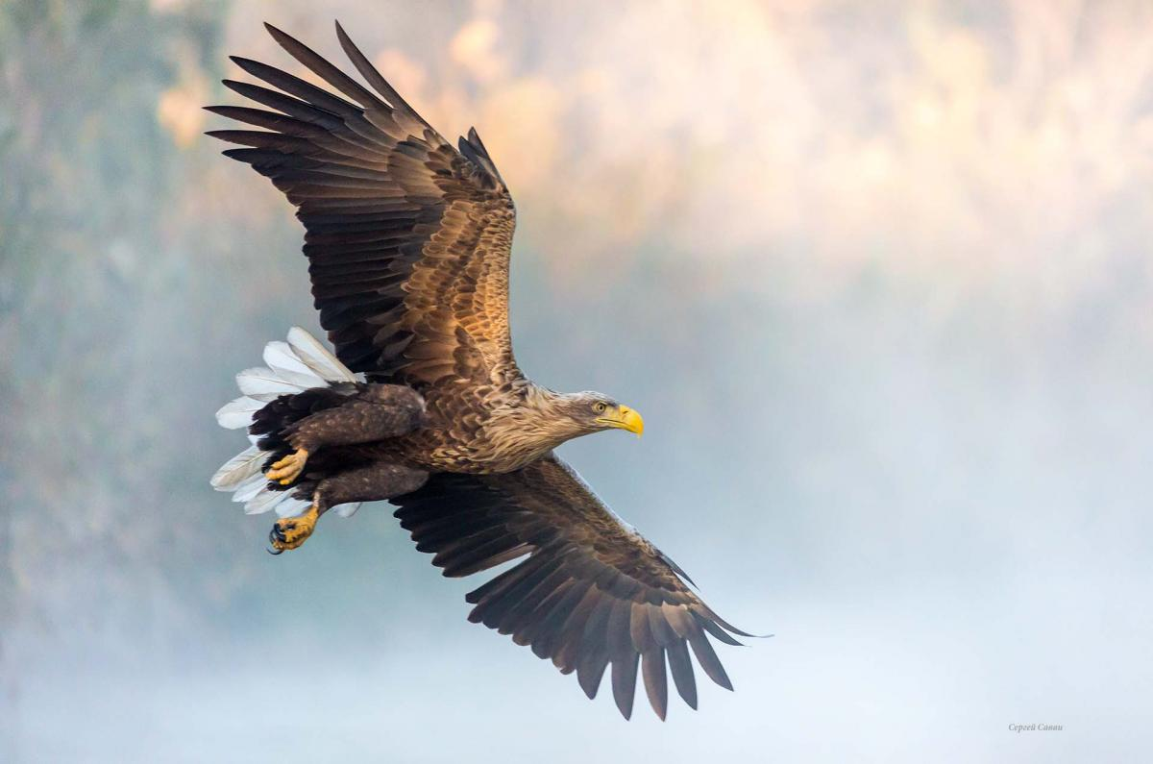
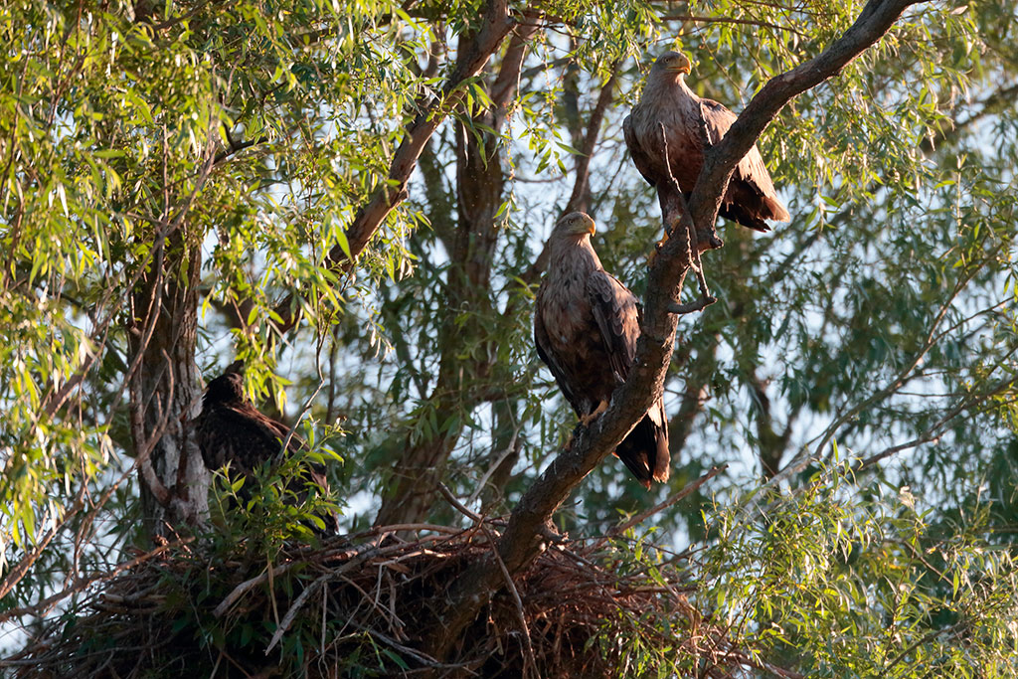
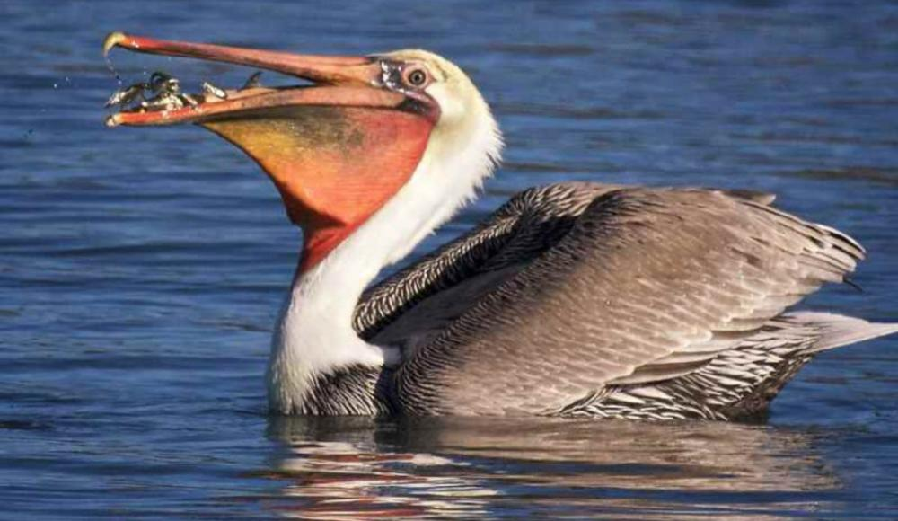
Орлан-белохвост – четвёртая по величине хищная птица Европы, занесена в Красную книгу. Живёт на вершинах старых деревьев. Питаются орланы разнообразной пищей, но значительную часть рациона составляет рыба.
Интересные детали:
-у молодого орлана на 5 году жизни появляется на хвосте белое пят-нышко, это свидетельствует о том, что он готов к созданию потомства;
-находясь на присаде, орланы внимательно наблюдают за бакла-нами. Увидев, что кто-то из них поймал крупную рыбу, стремитель-но бросаются на ловца. Ловко схва-тив с воды рыбу, орлан отправляет-ся пиршествовать.
Кудрявый пеликан внесен в Красную книгу РФ. Гнездятся колониями, строят огромные гнёзда-плоты на заломах тро-стника, сплавинах, сцементи-рованных помётом. Населяет труднодоступные озёра, с оби-льной водной растительнос-тью. В полёте напоминают древних ящеров.

Slide 8
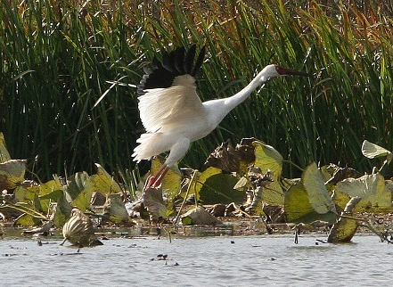
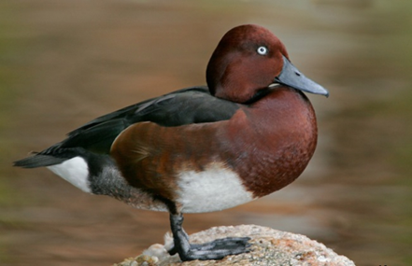
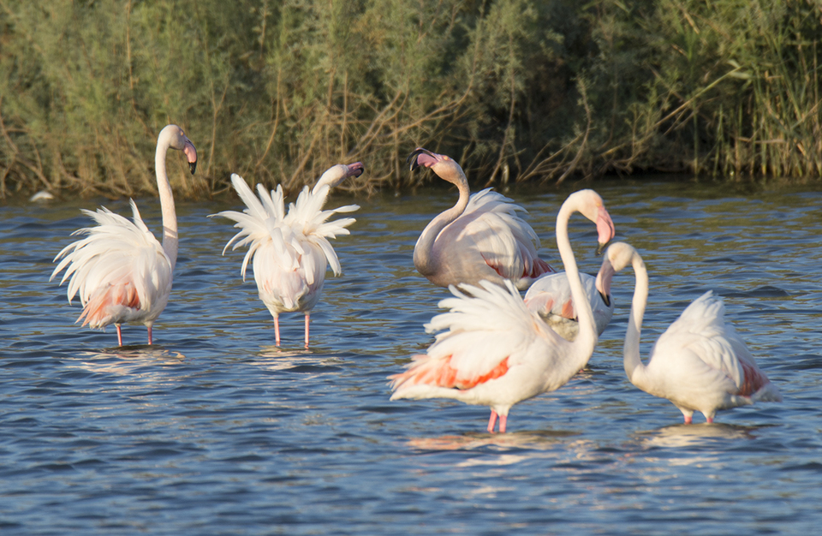
Часть птиц появляется во время кочёвок и сезонных миграций
Яркая достопримечательность заповедника — белый журавль, или стерх. Это одна из самых редких птиц на нашей планете: на всей Земле их осталось не более 3000 особей. Из года в год птицы останавливались в одних и тех же заливах-култуках, расположенных у морского края дельты.
Белоглазая чернеть Пролетный, линяющий и очень редкий гнездящийся вид. Гнездится в труднодоступных угодьях, что определяет исключительную редкость находок гнезд. Ранней осенью на Дамчикском участке образовывала небольшие скопления в местах с обильной водной растительнос-тью. Занесен в Красную книгу, численность вида сокращается.
Розовый фламинго – поис-тине райская птица, которая от природы уникальна, изящна и очень красива.
Основную часть научной деятельности заповедника занимает изучение размеще-ния, количества, и переме-щения птиц, а находящаяся здесь же Каспийская орни-тологическая станция – центр кольцевания.

Slide 9
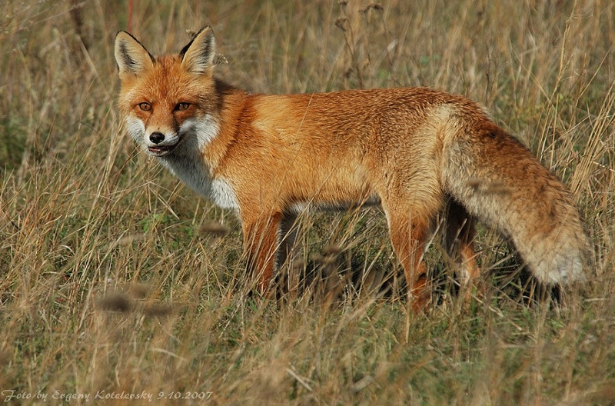
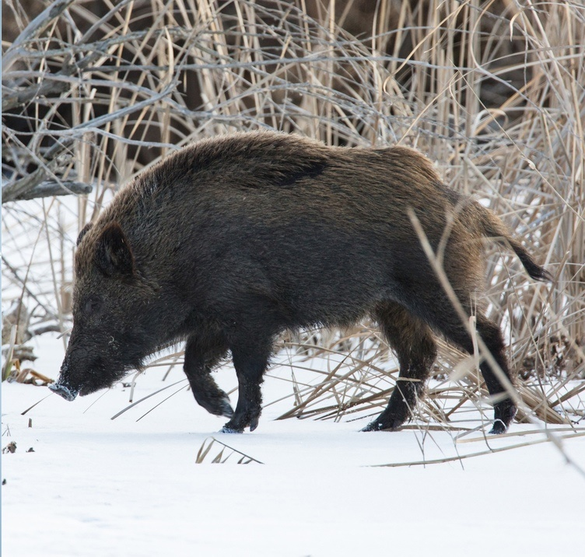
Фауна млекопитающих немногочисленна. Здесь обитают животные, адаптировав-шиеся или экологически связанные с водоемами. Из хищных животных в заповедни-ке встречаются волк, лисица, речная выдра, барсук и горностай, из грызунов — водя-ная крыса, полевая мышь и мышь-малютка.
Обыкновенная лисица постоянно живёт на всех трех участках заповедника. Охо-тится круглые сутки, но чаще в сумерки.
Волки умнейшие животные, очень осторожны, обладают великолепным зрением, слухом и обонянием.
Кабан - имеет обильный корм в виде орехов чилима, подземных частей рогоза, тростника, камыша. При высоком и про-должительном половодье они гибнут от голода и переохлаждения. Для их спасе-ния сооружают специальные насыпи-коч-ки и кладут туда подкормку.
Горностай - маленький и очень быст-рый зверек. Ловкий охотник, который умеет танцевать и движется со скорос-тью ветра. Горностаи очень хорошо плавают и лазают по всевозможным деревьям.

Slide 10
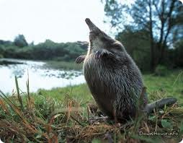
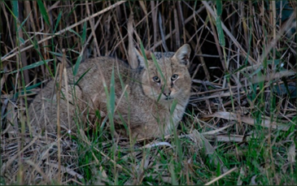
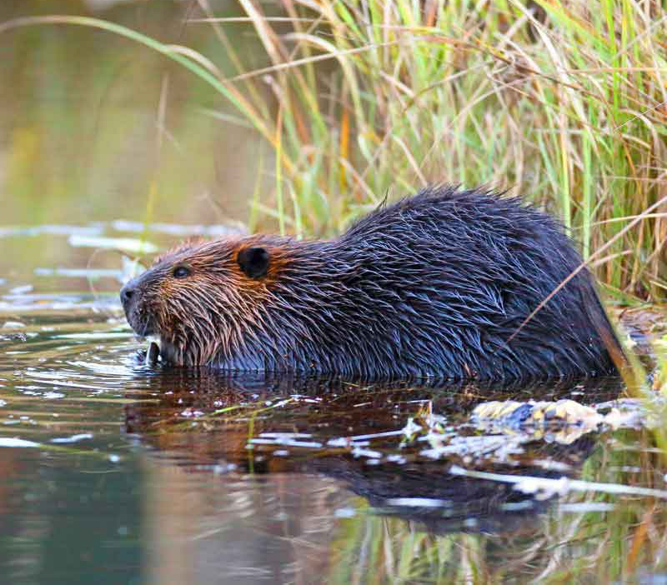
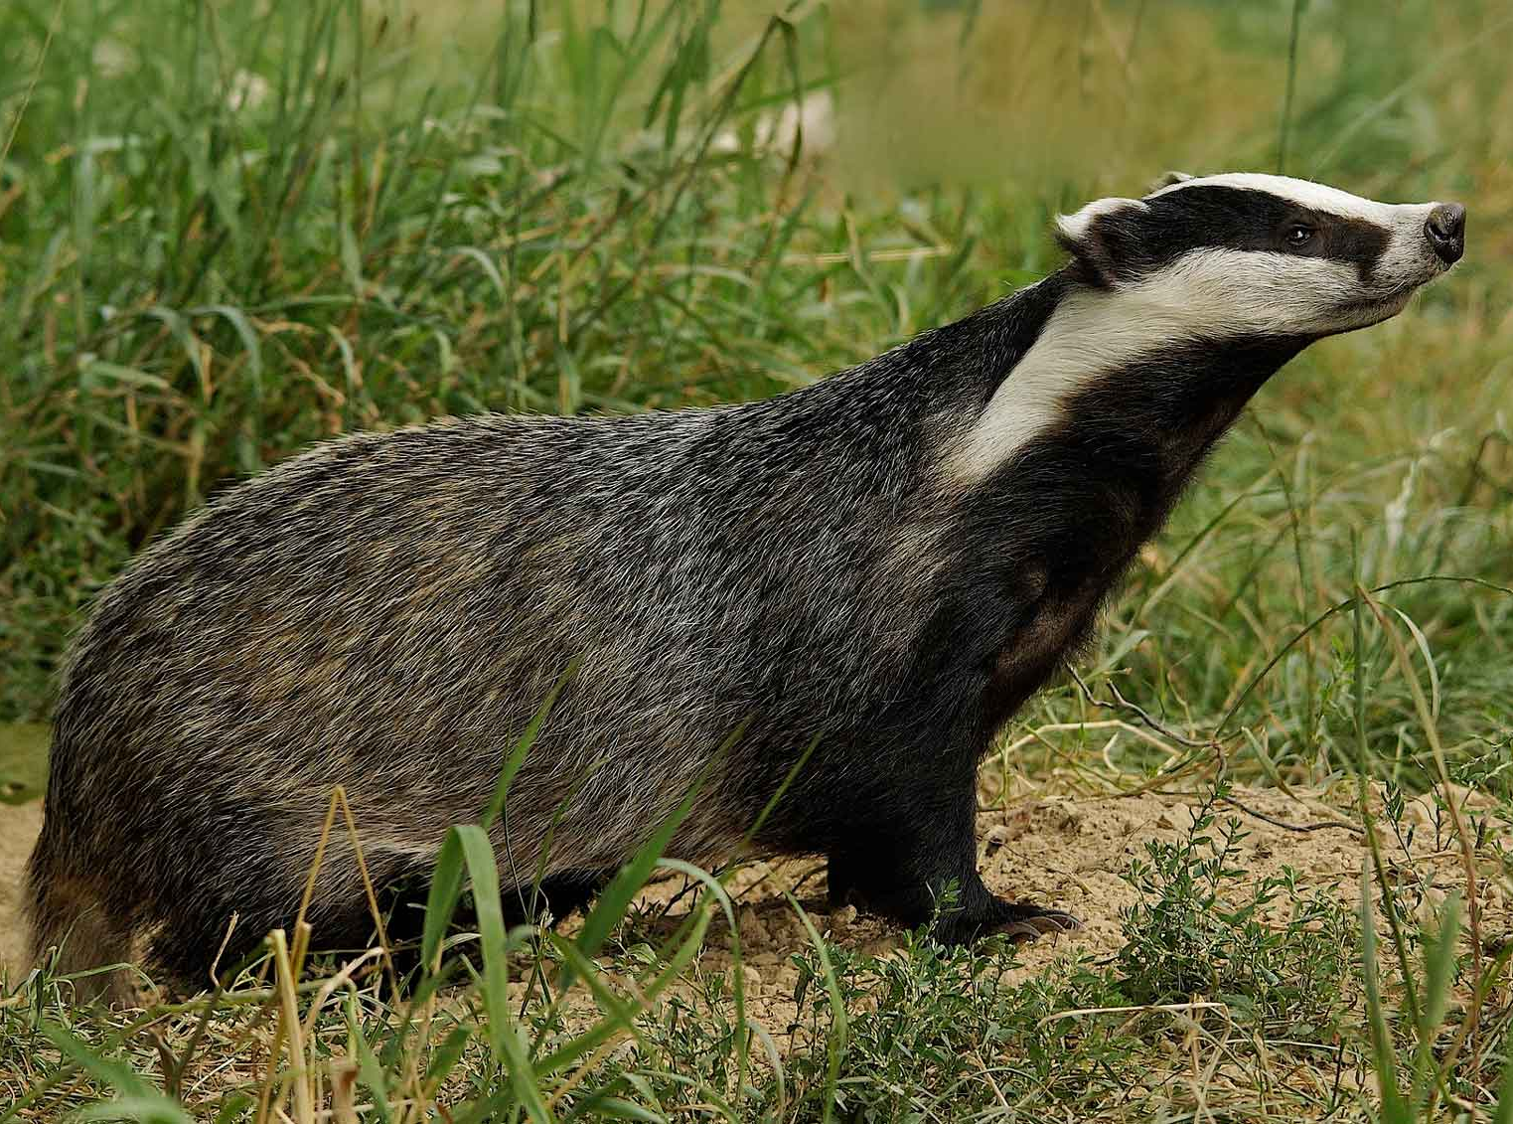
Редкие представители фауны Астраханской области, занесенные в Красную книгу
Выхухоль – очень скрытный зверь, на-зывают «водяным кротом», она практиче-ски не выходит на поверхность суши, а либо сидит в норе, либо – плавает у дна водоёма, собирая моллюсков. Для того чтобы вдохнуть воздух выхухоли достато-чно выставить лишь кончик длинного но-са над поверхностью воды.
Камышовый кот или болотная рысь —прекрасно приспособлен к существованию в густых зарослях тростника и колючих кустарников по низменным берегам рек. Нет сведений более 15 лет.
Обыкновенный бобр, предпочитает селиться по берегам медленно текущих речек. Питаются травянистой растительностью. Бобры превосходно плавают и ныряют. На суше довольно неуклюжи.
Барсуки очень привязаны к своим жи-лищам, много времени проводят в но-ре, особенно в дневное время. Питаются практически любой пищей.

Slide 11
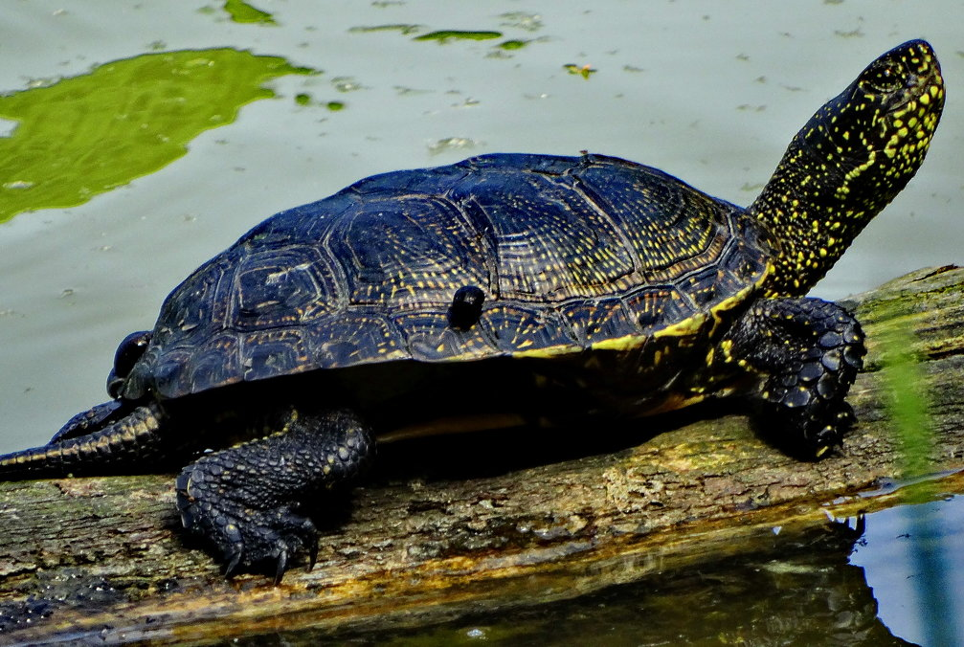
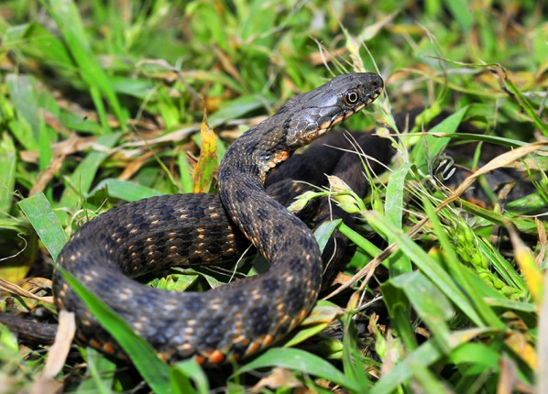
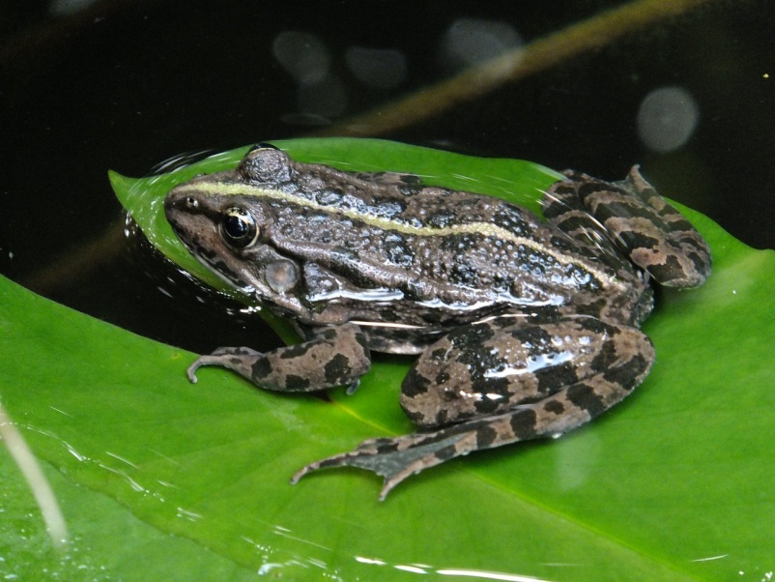
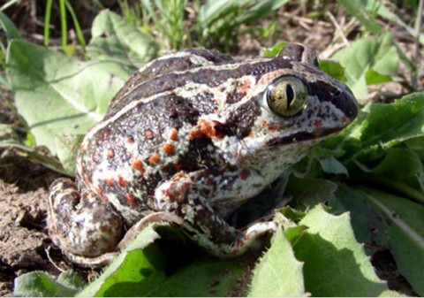
Водяной и обыкновенный ужи живут в нижней зоне. На Дам-чинском участке под кирпичами было найдено около ведра яиц ужей.
Во всех водоемах обитает болотная черепаха.
Лягушки. В апреле на мелководных частях скапливается их огромное ко-личество, так что даже на приличном расстоянии слышно их «пение».
Обыкновенная чесночница «земляная жаба» - впервые зарегист-рирована в Дамчикском заповеднике в 1981 г, занесена в Красную книгу. Свое название получила из-за того, что железы земноводного выделяют слизь с таким неприятным запахом в случае опасности.
Она очень любит ры-ться в земле. Зарыва-ется в почву при помо-щи задних лапок, ко-торые вооружены лопа-тообразным бугорком, быстро уходят верти-кально вниз. Больше времени лягушка про-водит именно под зем-лей на глубине 15 см. Встречается крайне редко.

Slide 12
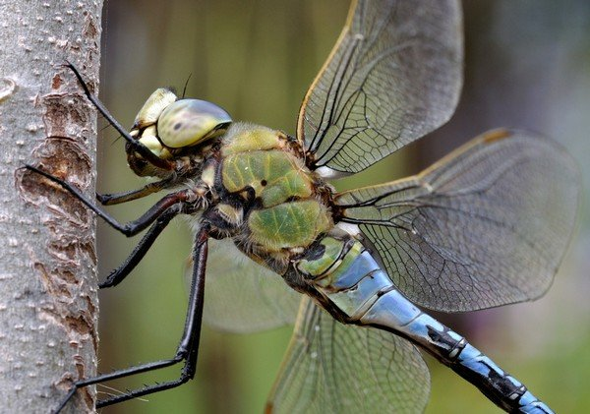
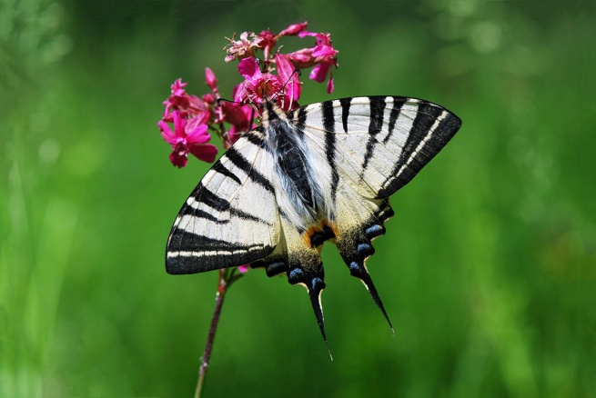
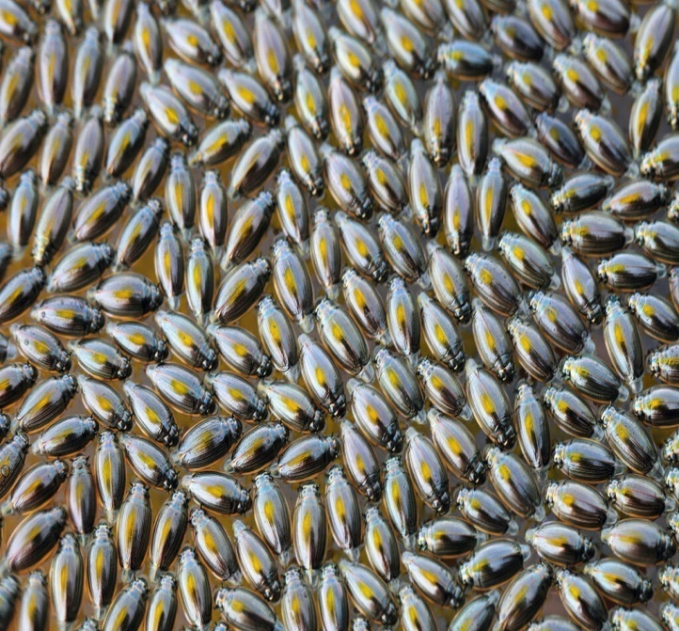
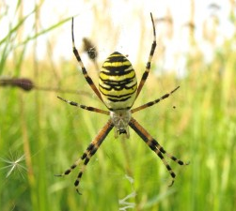
Несметное множество насекомых, здесь их обитает 1250 видов: стрекозы, сверчки, ручейники, цикады, жуки (плавунцы, водолюбы, листоеды, долгоносики, жужелицы) миллионы комаров. Многие из обитающих в дельте видов насекомых в своей жизне-деятельности связаны с водоемами. .
Дозорщик-император живет только в чис-тых озерах и прудах. Именно это стало ос-новной причиной резкого сокращения попу-ляции насекомого. Стрекоза занесена в Красную книгу России как сокращающий-ся вид. Взрослые дозорщики-императоры являются активными хищниками, которые охотятся на лету. Питаются эти стрекозы самыми различными насекомыми.
Подалирий - крупная бабочка из семейства парусников, занесена в Красную Книгу России. Всего в дельте можно встретить около 180 видов бабочек.
Жуки плавунцы как живой металл в тени листа лотоса - их реальный раз-мер 6-7 мм. Стайка активно двигается образуя различные формы и узоры.
Много шансов встретиться здесь с предста-вителями мира пауков. Так, можно увидеть аргиопу, ядовитого каракурта, тарантула, обитателя пустынных ландшафтов степную сколопендру
Аргиопа
Каракурт

Slide 13
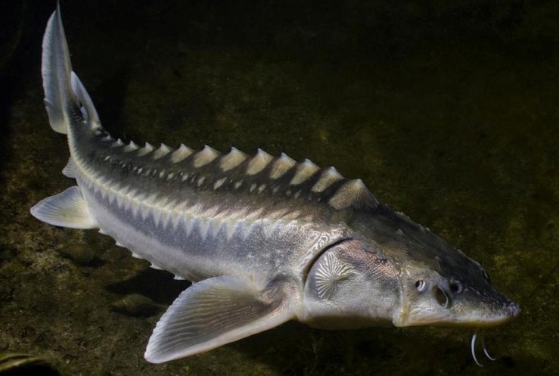
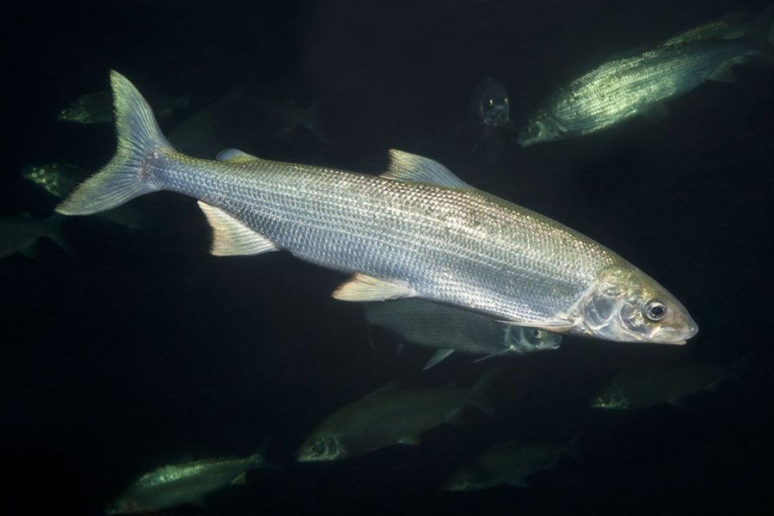
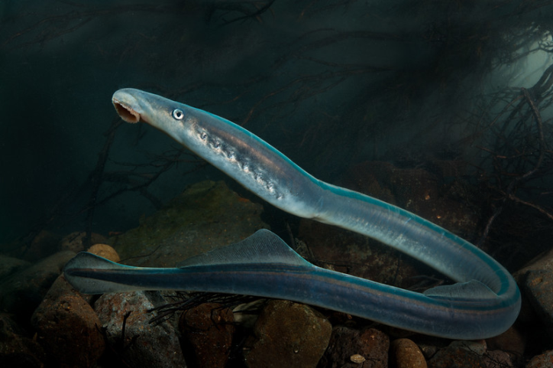
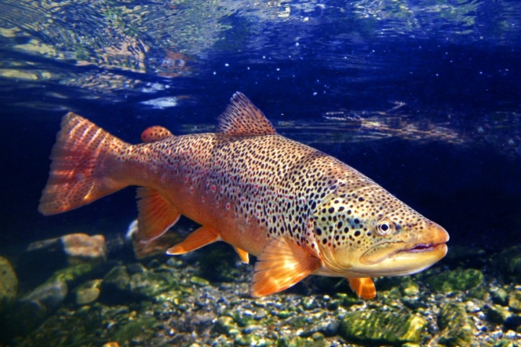
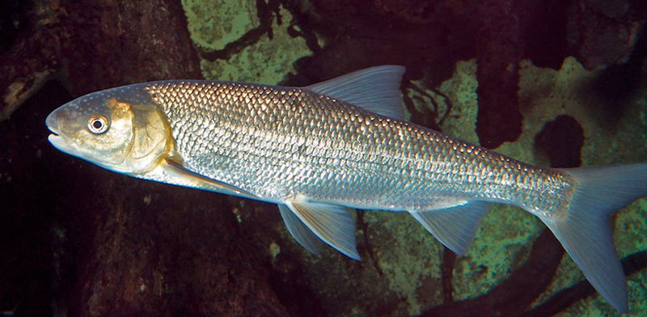
В водах Астраханского заповедника обитает большое количество рыбы. Около 50 видов рыб, обитающих в акватории заповедника, являются промысловыми. Наиболее распространены сом, щука, окунь, жерех, сазан, густера и, конечно, вобла. Основные причины резкого снижения численности рыбы - зарегулирование стока нерестовых рек, прогрессирующее загрязнение водоемов и в результате интенсивного лова .
Встречаются здесь такие древние ги-ганты, как стерлядь, осетр, белуга, севрюга.
Белорыбица, семейство лососёвых, обитала в бассейне Каспийского моря, а ныне считается вымершей. Занесена в Красную книгу.
Волжская минога - это древнейшие рыбообразные животные, «прилипа-ла» Вид внесен в Красную книгу РФ.
Кумжа - ручьевая форель. Занесена в Красную книгу РФ,
Куту́м — рыба из семейства карповых. Популяция значительно сократилась. Мясо и икра рыбы являются делика-тесом. Красная книга РФ

Slide 14
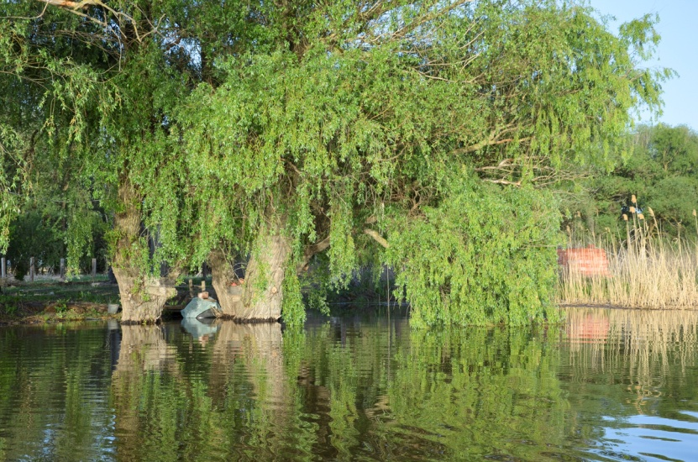
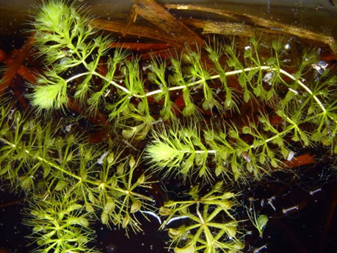
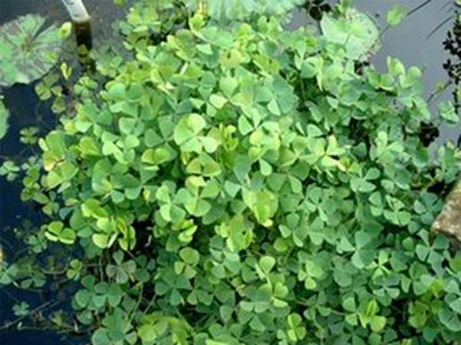
Флора Астраханского заповедника крайне интересна, так как отличается невидан-ной динамичностью – на нее оказывают влияние уровень вод в Каспийском море и интенсивность стока Волги. Всего на природоохранной территории насчитывается около 293 видов растений. Изначально в дельте Волги росли ива, ежевика, тростник южный, осока, лютик,
Ива белая — формирует галерейные леса вдоль водотоков заповедника. Вет-вистые ивы являются местом отдыха и гнездования для многих видов птиц, в корнях и старых пнях устраивают себе жилище норки, енотовидные собаки, мыши-полёвки. А высохшие лишенные коры и веточек стволы ветлы, сплавля-ясь по, становятся излюбленным мес-том отдыха для множества птиц.
Альдрованда пузырчатая –редкое вод-ное хищное насекомоядное растение, занесенное в Красную книгу РФ. Чере-шок листа усыпан длинными чувстви-тельными щетинками. В центре – пище-варительные железки. Как только до-быча коснется волосков, створки листа моментально складываются и начина-ется переваривание добычи, которой являются мелкие обитатели водоемов.
Марсилея египетская – это до-вольно небольшой земноводный папоротничек, высота которого достигает 10 лишь сантиметров, считается украшением водоемов. Был включен в Красную книгу РСФСР (1988). Охраняется на тер-ритории Астраханского заповед-ника.

Slide 15
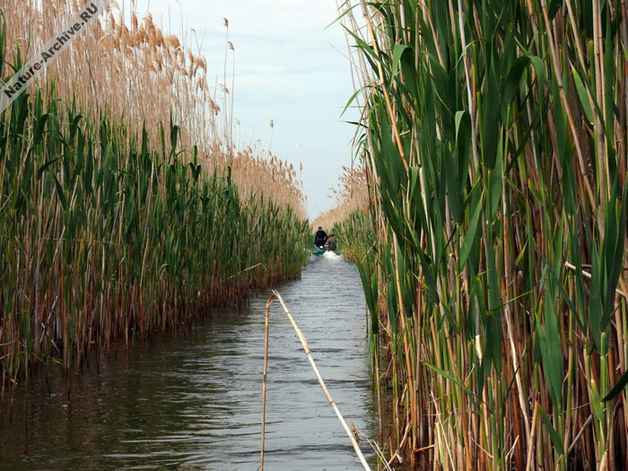
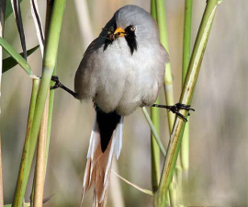
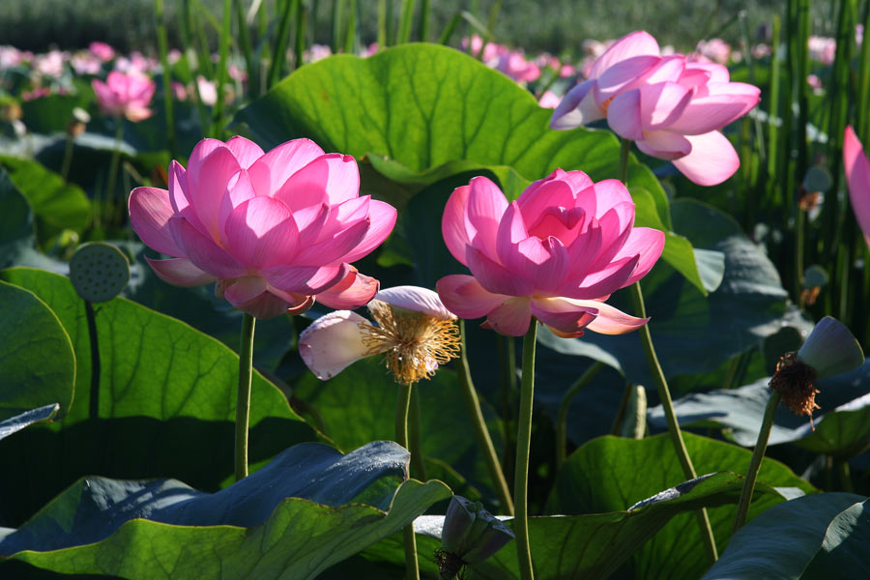
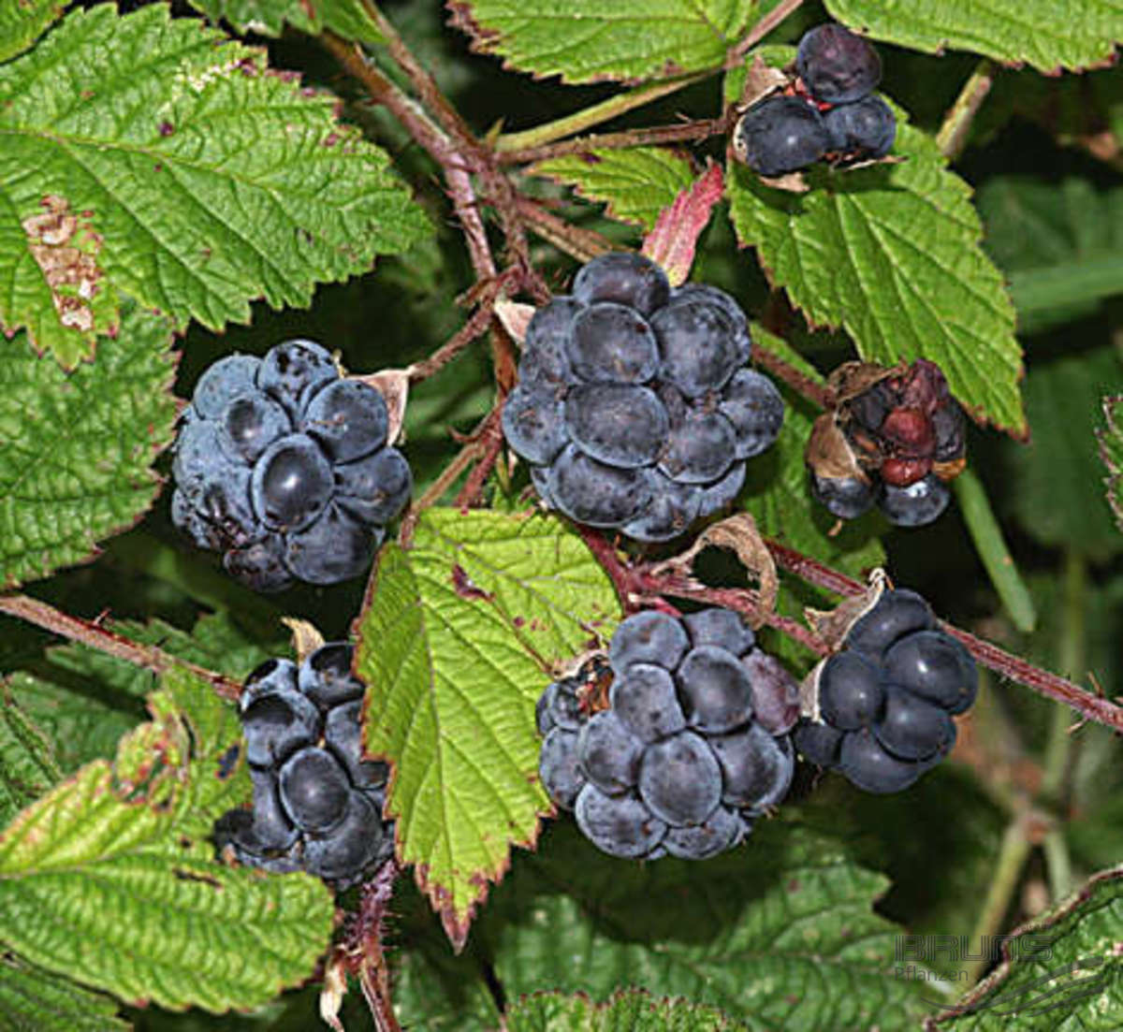
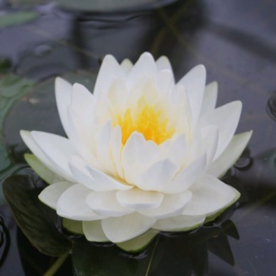
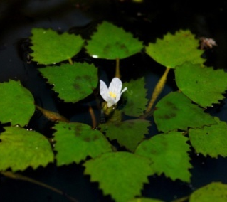
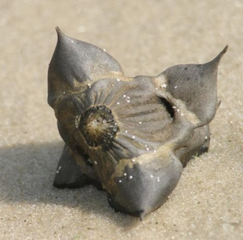
Тростник, красивая протока. Они здесь через каждые несколько метров разветвляются в разные стороны. И в каждой, свой чудесный заповедный мир. Тростник дает десятки тонн рас-тительной массы, необходимой для развития зоопланктона, водорослей и рыбной молоди. В зарослях живут крошечные насекомые и могучие ка-баны, нерестятся рыбы, гнездятся пти-цы. Самый доверчивый обитатель тростниковых зарослей — усатая синица.
Орехоносный лотос считается по праву жемчужиной заповедника. Его называют каспийской розой. С сере-дины июля до сентября цветут план-тации лотоса — море сине-зеленых листьев и розовых цветов, источаю-щих нежный аромат. Осенью заросли лотоса на Дамчикском участке запо-ведника кормят десятки тысяч водо-плавающих птиц.
По берегам цветёт ежевика, на поверхности воды плавают белые водяные кувшинки, жёлтые кубышки, водяной орех (чилим). Их своеобразный аромат, отдающий свежес-тью, дурманит голову каждого человека, проходящего мимо них.

Slide 16
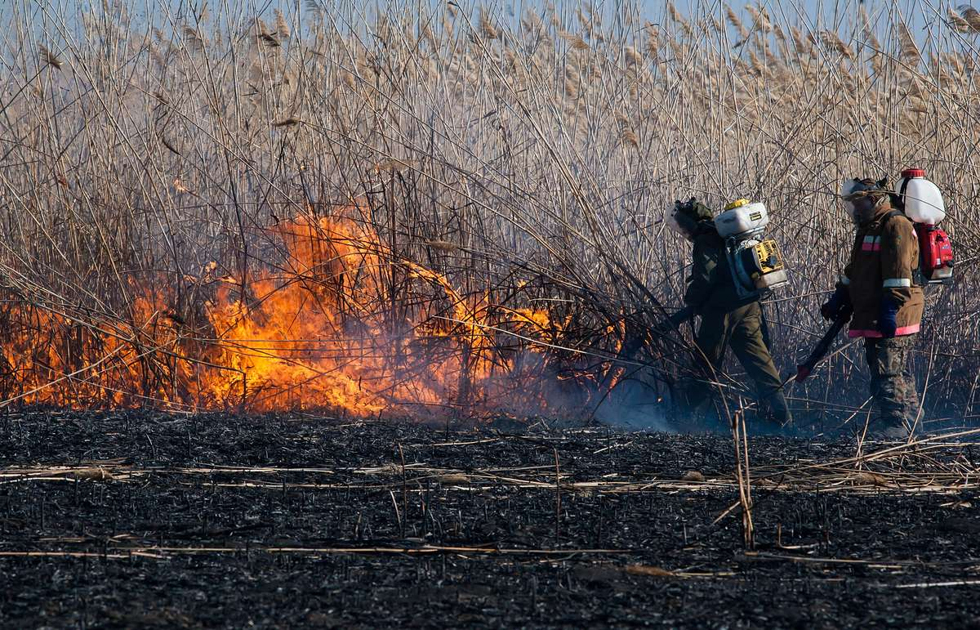
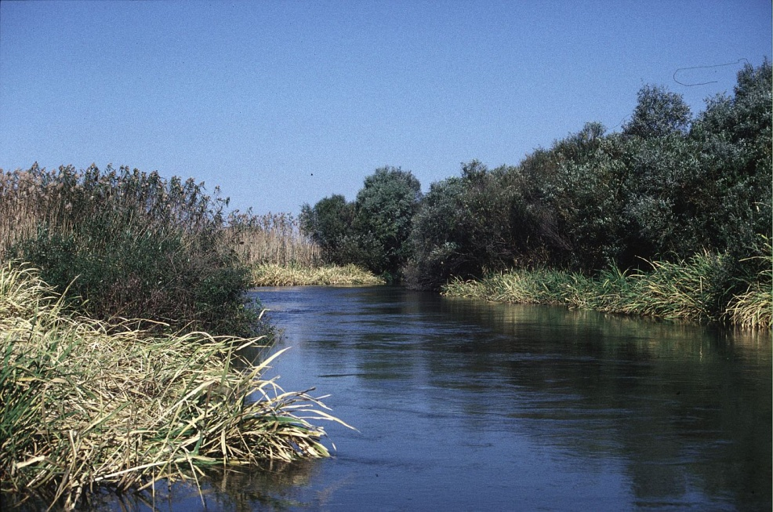
Основные проблемы заповедника это пожары и браконьеры. Известны случаи, когда жители сопредельных сел умышленно поджигали траву и тростник. По местным по-верьям это прогоняет волков и способствует лучшей урожайности почвы.
А на самом деле пожар рас-пространяется с ужасающей скоростью. От него не скрыть-ся и зачастую даже не уехать на транспорте. Огонь переска-кивает через протоки и в его пламени гибнет все живое. Когда тростниковый пожар уже разгорелся его почти невозможно потушить. Вот такая "плодородная" земля остается после пламени.
Защита заповедника в Астрахани имеет большое значение не только для здешней природы, но и для всего центра и юга страны. Известно, что ценность заповедника нашла подтверждение и на международном уровне. По обе стороны от Волги – полу-пустыни и степи, и потому птицы могут лишиться этого единственного места отдыха либо оказаться в охваченном огнём заповеднике. В Гринпис не могут допустить, чтобы заповедник был уничтожен из-за элементарной глупости поджигателей или из-за веры в миф, что поджигать траву полезно.
Дамчик. Именно здесь можно увидеть настоящую, не тронутую рукой человека природу. Упало здесь дерево - значит оно должно лежать там где упало. Выросло там где сочло нужным - значит здесь и должно расти. Зона покоя. Для всего живого, что растет, ползет, шевелится, бежит, жжужит, летит и плывет. Здесь раздолье ученым, биологам, орнитологам... Ну и конечно фотографам...

